Slide 1

Creative Engineering Design
창의공학설계
김대수 지음

Slide 2
CHAPTER
08
창의적 문제해결
방법론과 응용
8.1 발명과 트리즈
8.2 문제해결 방법과 트리즈 적용 방법
8.3 발명과 문제해결
문제해결 방법 중 창의적 문제해결 방법은 매우 중요한데, 그중 트리즈가 매우 유용한 방법이다. 트리
즈는 주어진 문제에 대하여 가장 이상적인 결과를 정의하고, 그 결과를 얻는 데 관건이 되는 모순을 찾
아내어 그 모순을 극복할 수 있는 해결안을 얻을 수 있도록 생각하는 40가지 방법에 대한 이론이다.
제8장에서는 창의적 문제해결 방법론과 응용 관련 주제를 다룬다. 이를 위해 발명과 트리즈, 문제 해결
방법과 트리즈 적용 방법, 그리고 발명과 문제해결 등을 살펴본다.

Slide 3
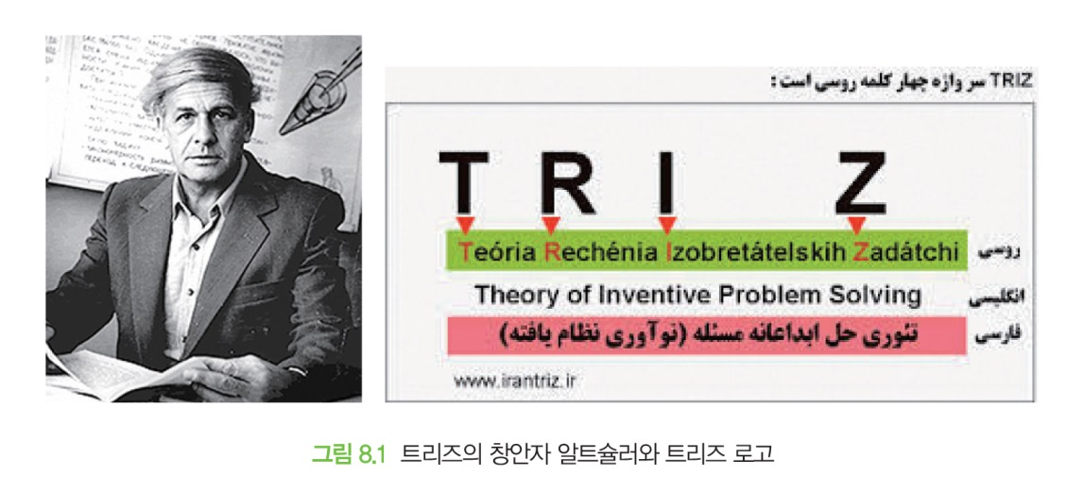
1. 발명과 트리즈
1.1 트리즈(TRIZ)의 배경
1946년 구소련의 알트슐러(Altshuller, 1926~1998)가 제안
’Teoriya Reshniya Izobretatelskikh Zadatch’란 러시아어 약자
우리말로는 ‘창의적으로 문제를 해결하는 방법론(TRIZ)’
혁신적 기술의 사고 방법론 및 표준해법을 찾아냄
40개의 트리즈 발명원리가 개발되어 구소련의 과학기술 발전에 기여
전 세계로 확산되면서 공학과 과학적 기술개발에 획기적인 기여

Slide 4
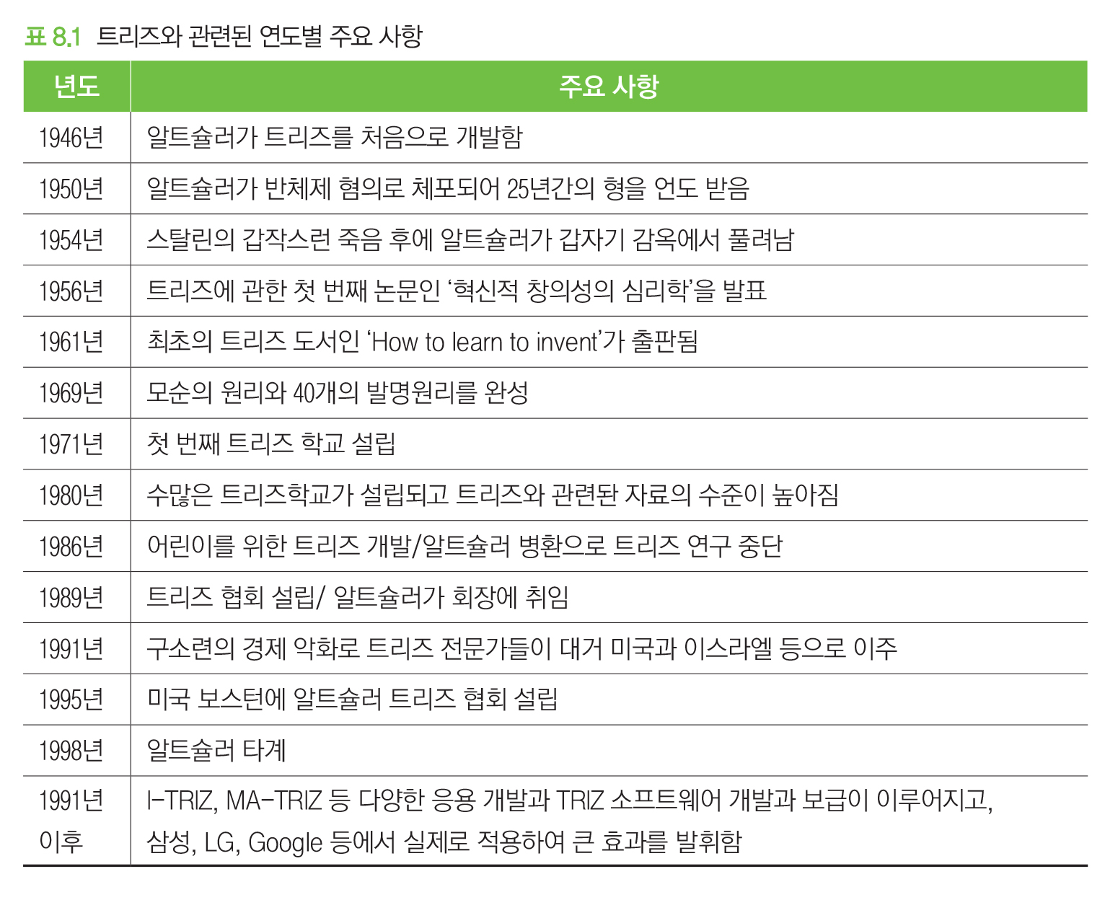
트리즈와 관련된 연도별 주요 사항

Slide 5
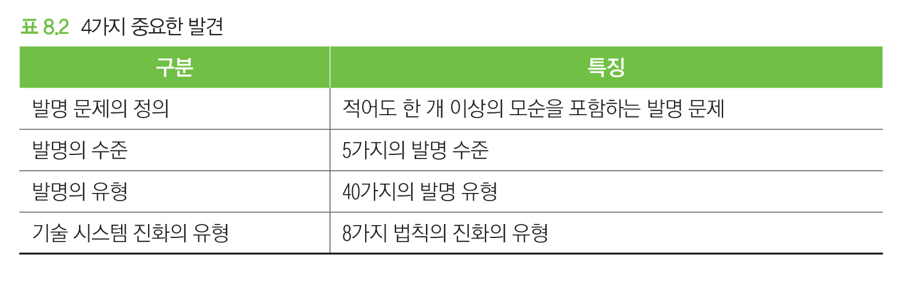
1.2 발명과 관련된 4가지 중요한 발견
4가지 중요한 발견
알트슐러가 주도적으로 연구를 진행한 시기(1946~1985)인
‘고전적 트리즈의 시대’에 정립된 것

Slide 6
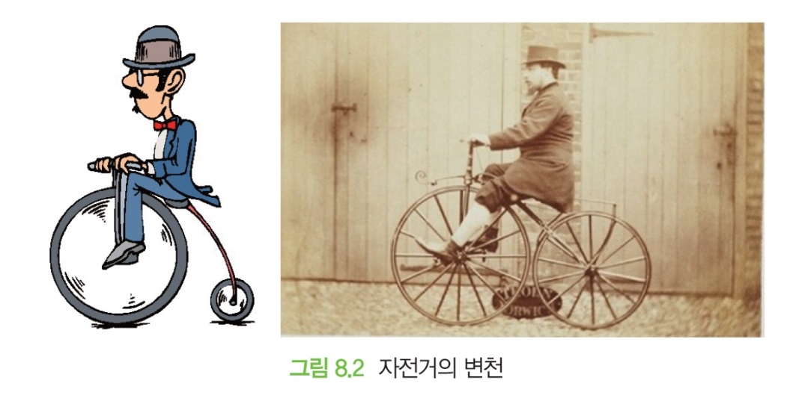
(1) 발명 문제의 정의
발명 문제는 적어도 한 개 이상의 모순(contradiction)을 포함
자전거의 예
- 오래전의 자전거는 앞바퀴가 크고 뒷바퀴는 작은 형태임
- 속도와 안정성 측면에서 서로 상충되는 부분이 발생함
- 자전거 속도 증가를 위해서는 앞바퀴의 크기가 커져야 함
- 그런데 앞바퀴가 커지면 안정성은 떨어짐, 따라서 모순

Slide 7
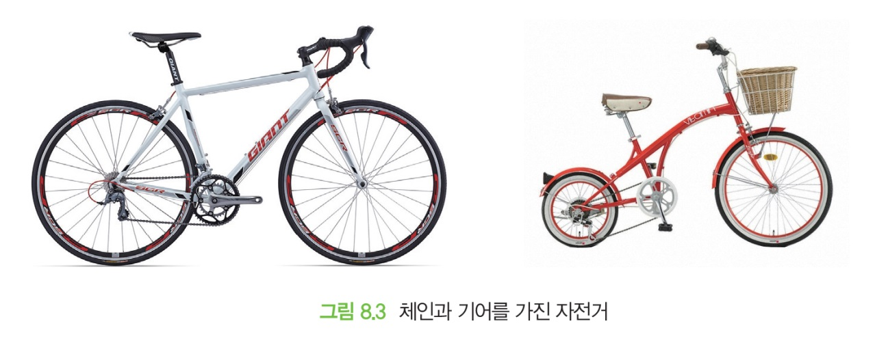
자전거의 예(계속)
- 속도 높이면 안정성 떨어지고, 안정성 높이면 속도 떨어지는 모순 발생
- 이 문제를 해결하는 데 87년의 세월이 걸림
- 체인과 기어의 발명으로 이런 모순을 해결함
- 창의적인 발명들로부터 발견되는 공통적인 특징 모순 극복
- 모든 문제해결의 시작은 본질적인 모순이 무엇인가를 찾는 데서 시작됨

Slide 8
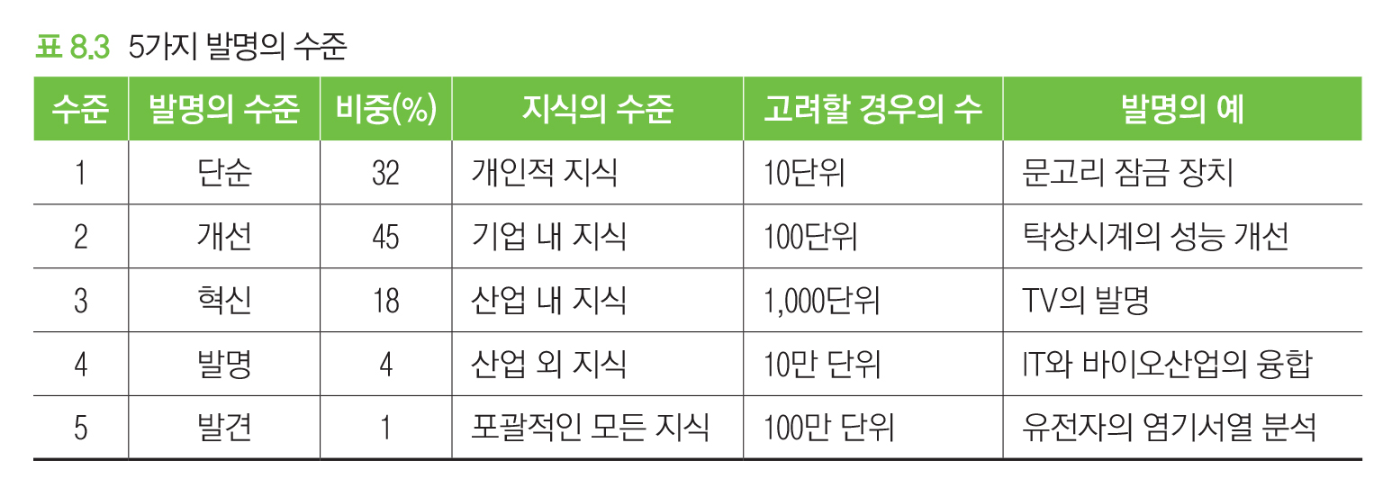
(2) 발명의 수준
5가지 발명의 수준: 단순, 개선, 혁신, 발명, 발견
단계가 높아질수록 고려해야 할 경우의 수가 비약적으로 커짐
알트슐러는 수준 3~4에 해당하는 발명특허에 대해 집중 분석

Slide 9
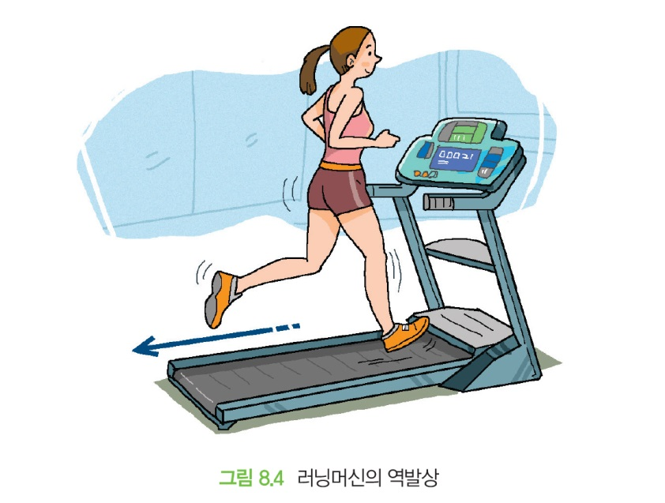
(3) 발명의 유형
알트슐러는 문제해결의 40가지 원리를 발견
트리즈의 40가지 원리는 통합, 역발상 또는 거꾸로 하기 등이 있음
통합: 스마트폰(전화 기능 + 인터넷 기능 + 사진 촬영 기능 등)
역발상: 러닝머신(사람은 제자리에서 뛰고 기계 벨트가 회전)
예

Slide 10

1.3 트리즈의 방법론과 기대 효과
(1) 트리즈의 정의
새로운 것을 발명할 수 있는 아이디어를 도출하는 창의적 발상법
수십만 건의 특허 분석을 통해 도출한 발명을 위한 효율적인 이론
발명과 기술 혁신 분야의 창의적 문제 해결을 돕는 문제해결 이론
주어진 문제에 대해 가장 이상적인 결과를 정의
모순을 찾아 극복하여 해결안을 얻는 창의적 문제해결 방법론
모순을 창의적으로 극복함으로써 새로운 발명을 하는 방법

Slide 11
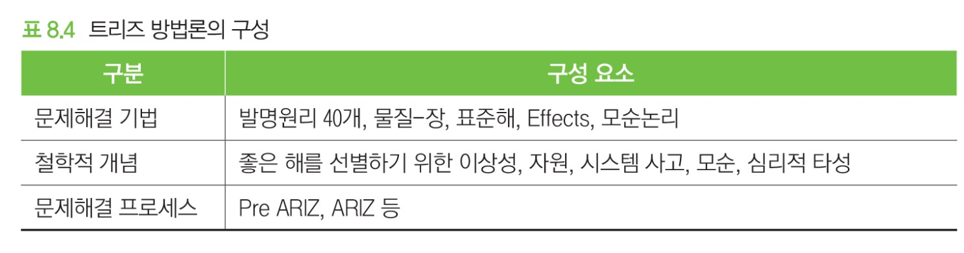
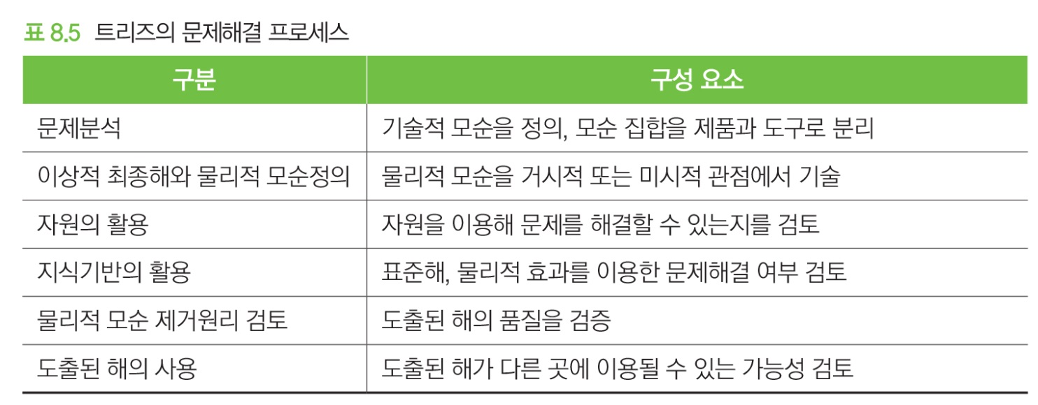
(3) 트리즈 방법론의 구성과 문제해결 절차
트리즈는 사고의 장애를 제거하고 닫힌 아이디어를 끌어냄
관점을 바꾸고 체계적으로 접근하여 과정을 혁신시킬 수 있음

Slide 12
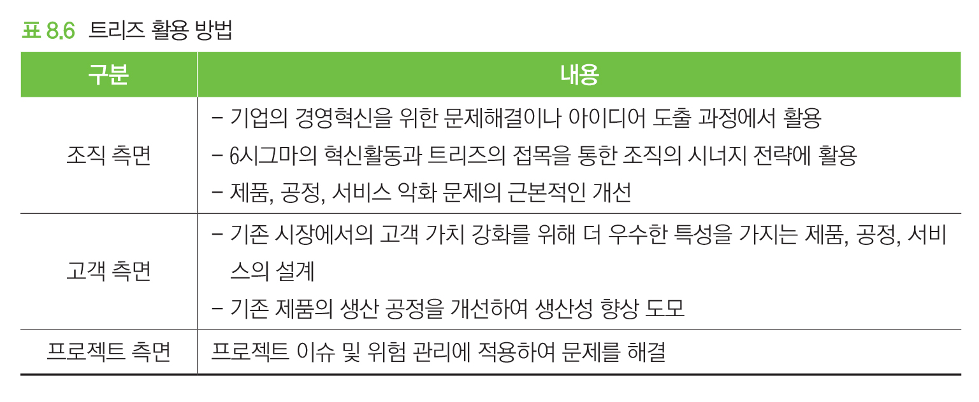
(4) 트리즈의 기대 효과와 활용 방법
기술개발에 대한 과학적인 해결 방안 도출
기술개발의 가속화 및 기술 경쟁력 강화
창의력 및 문제해결 능력 향상
혁신적인 제품 생산의 공정
자전거나 에어컨 등의 공학적 발명이나 혁신 가능

Slide 13
2. 문제해결 방법과 트리즈 적용 방법
2.1 트리즈를 통한 문제해결 방법
트리즈란?
주어진 문제에 대하여 가장 합리적인 결과를 정의하고, 모순을
극복하는 해결안을 위해 사고하는 방법에 대한 이론
트리즈 관련 주요 용어
① 모순(contradiction): 양립하며 공존할 수 없는 것들의 대립
② 시스템(system): 서로 관련을 맺고 있는 것들의 조직체

Slide 14
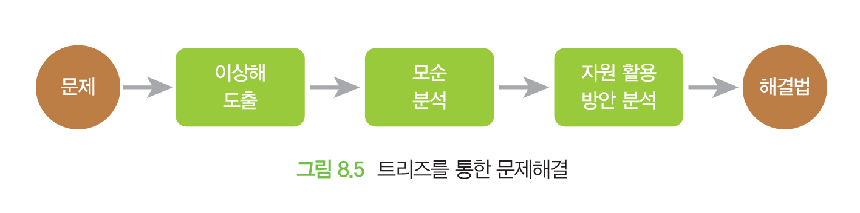
2.2 트리즈의 적용 방법
(1) 이상적 최종 결과 도출: 이상적 모습을 정의
실현 가능성 여부와 상관없이 원하는 최종 결과를 목표로 함
이상적인 결과인 ‘이상해’를 정의 ⇨ 모순 도출
유해성은 제거하고 유익성은 극대화하는 방식

Slide 15
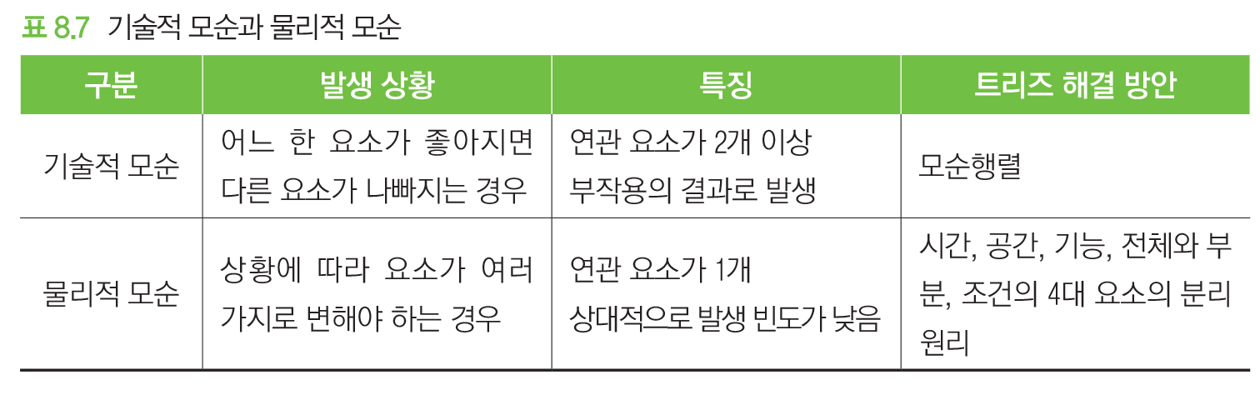
(2) 모순 분석 : 모순을 찾아냄
기술적 모순의 예
상품이 튼튼해지면(좋은 점), 무게가 증가(나쁜 점)
통신의 대역폭이 넓어지면(좋은 점), 많은 전력이 필요(나쁜 점)
고객 맞춤형 서비스를 하면(좋은 점), 인력이 많아야 함(나쁜 점)
직원 교육훈련 시간 많아지면(좋은 점), 일할 시간 줄어짐(나쁜 점)

Slide 16
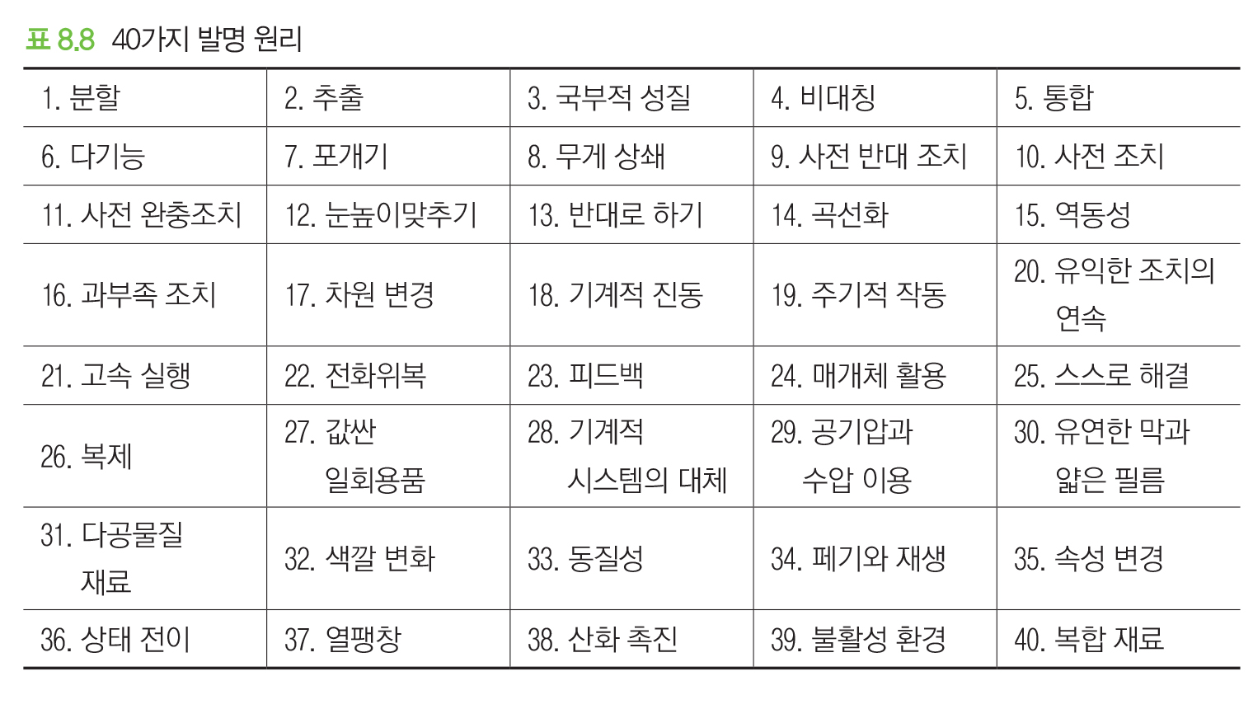
(3) 기술적 모순 해결을 위한 40가지 발명 원리

Slide 17
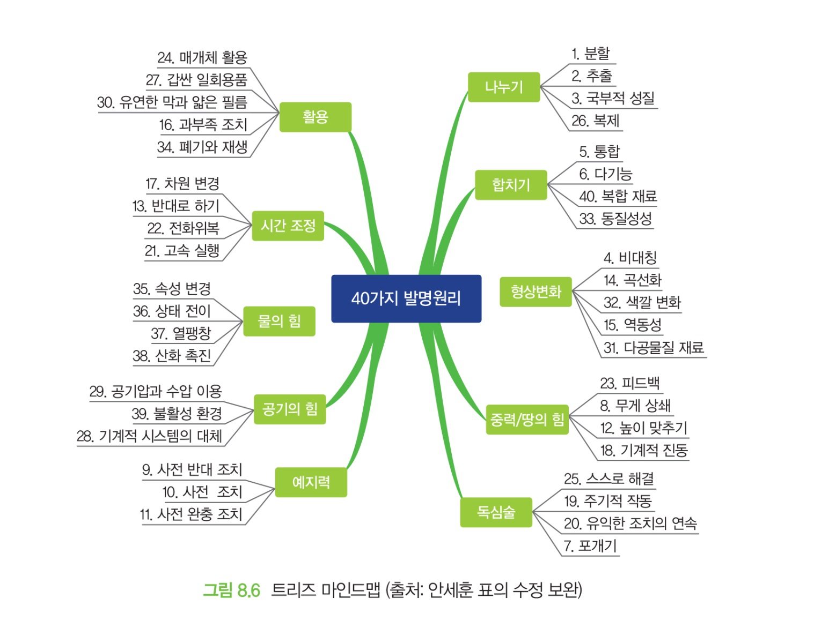
TRIZ의 40가지 발명 원리
비슷한 성격끼리 분류하여 만든 트리즈 마인드맵

Slide 18
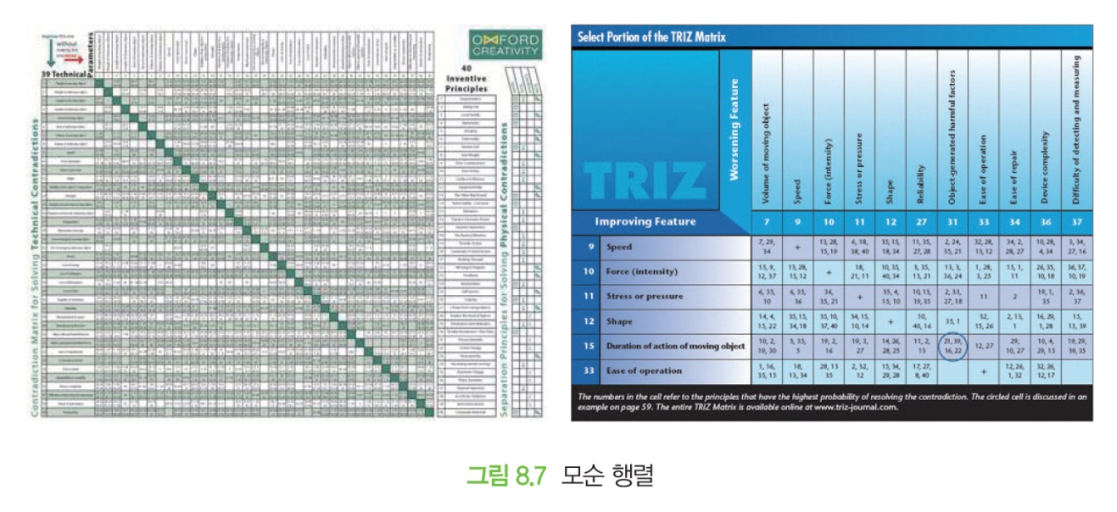
(4) 물질-장 분석에 의한 76가지 표준해 및 모순행렬
모순은 상황에 따라 다양한 문제해결 방법으로 패턴화
트리즈에서는 테이블 형태의 모순행렬로 정리

Slide 19
물리적 모순의 예
물리적 모순(physical contradiction)
한 가지 변수가 서로 다른 값을 동시에 가져야 하는 경우의 예들
커피는 뜨거울수록 맛이 더 좋음
(그러나 화상을 당하지 않기 위해서는 찬 것이 좋음)
수염을 잘 깎기 위해서는 면도날이 날카로울수록 좋음
(그러나 상처를 입지 않으려면 적당히 날카로운 것이 좋음)
직원 교육훈련을 잘하기 위해서는 오랫동안 훈련해야 함
(그러나 오랜 교육 훈련은 누구나 싫어함)
소프트웨어가 많은 특성을 가지기 위해서는 복잡한 것이 좋음
(그러나 배우기 쉽기 위해서는 간단해야 함)

Slide 20
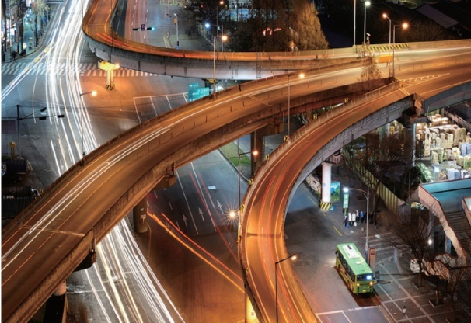
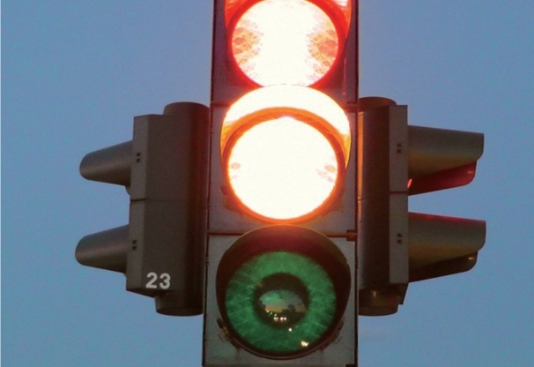
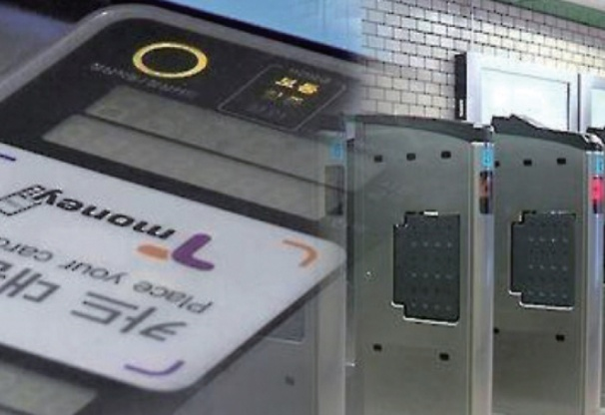
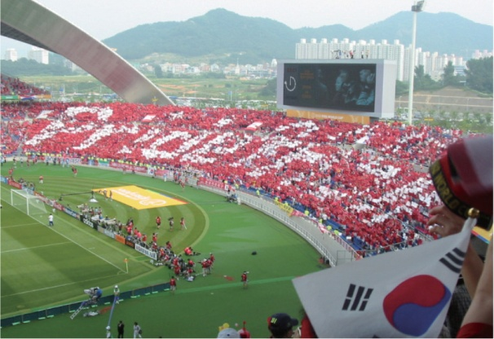
물리적 모순 해결을 위한 분리의 원리 4가지
공간으로 분리
(예: 고가도로에서의 다중 교차)
시간으로 분리
(예: 교통시스템의 신호등)
조건으로 분리
(예: 지하철 카드인식시스템)
전체와 부분으로 분리
(예: 운동경기 응원 시 카드섹션)

Slide 21
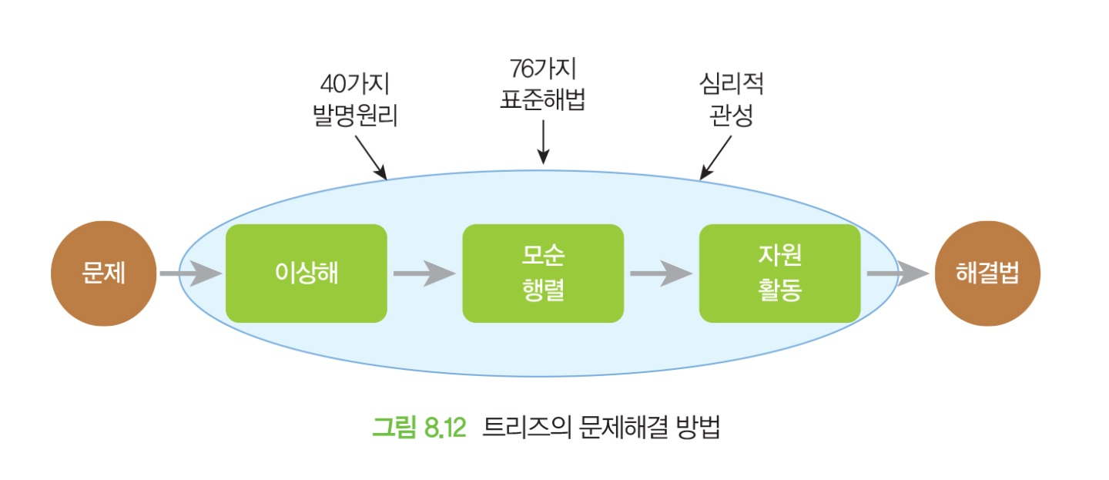
(5) 자원 활용 방안 분석
주어진 자원으로 해결하는 방법을 찾는 것
물질-장 분석을 이용하여 자원 활용 방법을 모델링을 통해 도출
물질-장 분석(Substance-Field Analysis)
- 물질: 도구(tool)와 대상(object)에 해당하는 대표 물질
- 장: 물질 간의 상호작용에 필요한 에너지

Slide 22
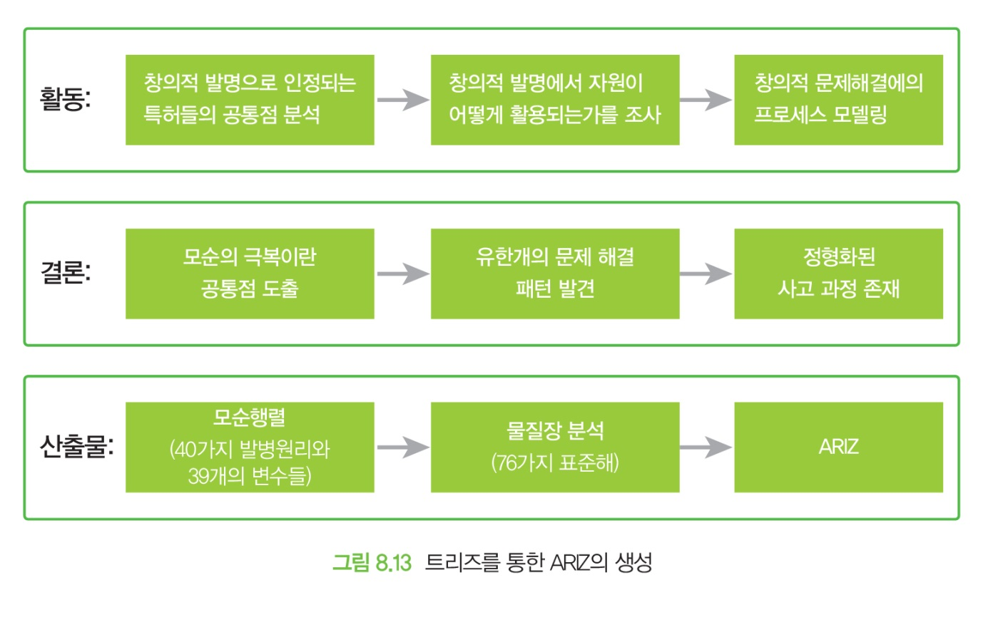
트리즈를 통한 ARIZ의 생성
ARIZ: 트리즈를 통한 창의적 문제해결 알고리즘
공학적 모순해결을 통한 발명 분야에 광범위하게 활용

Slide 23
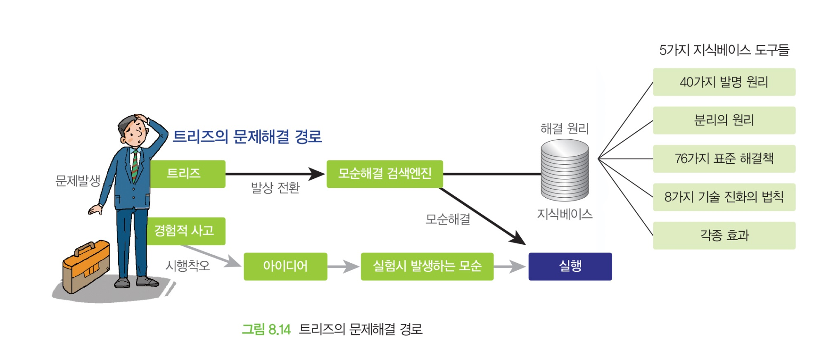
2.3 트리즈의 문제해결 경로
경험적 사고와 대조적
발상 전환을 통해 모순해결 검색엔진에 이르고, 지식베이스 내의
해결원리를 통해 모순을 해결하고 실행

Slide 24
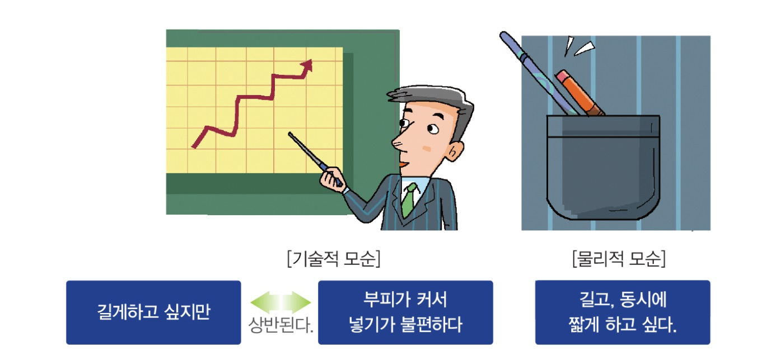
3. 발명과 문제해결
3.1 기술적 모순과 물리적 모순의 해결 방법의 예
기술적 모순과 물리적 모순
‘지시봉’ 사례
기술적 모순: 길게 하고 싶다(개선), 부피가 커진다(악화)
물리적 모순: 길게 하고 싶다, 동시에 짧게 하고 싶다

Slide 25
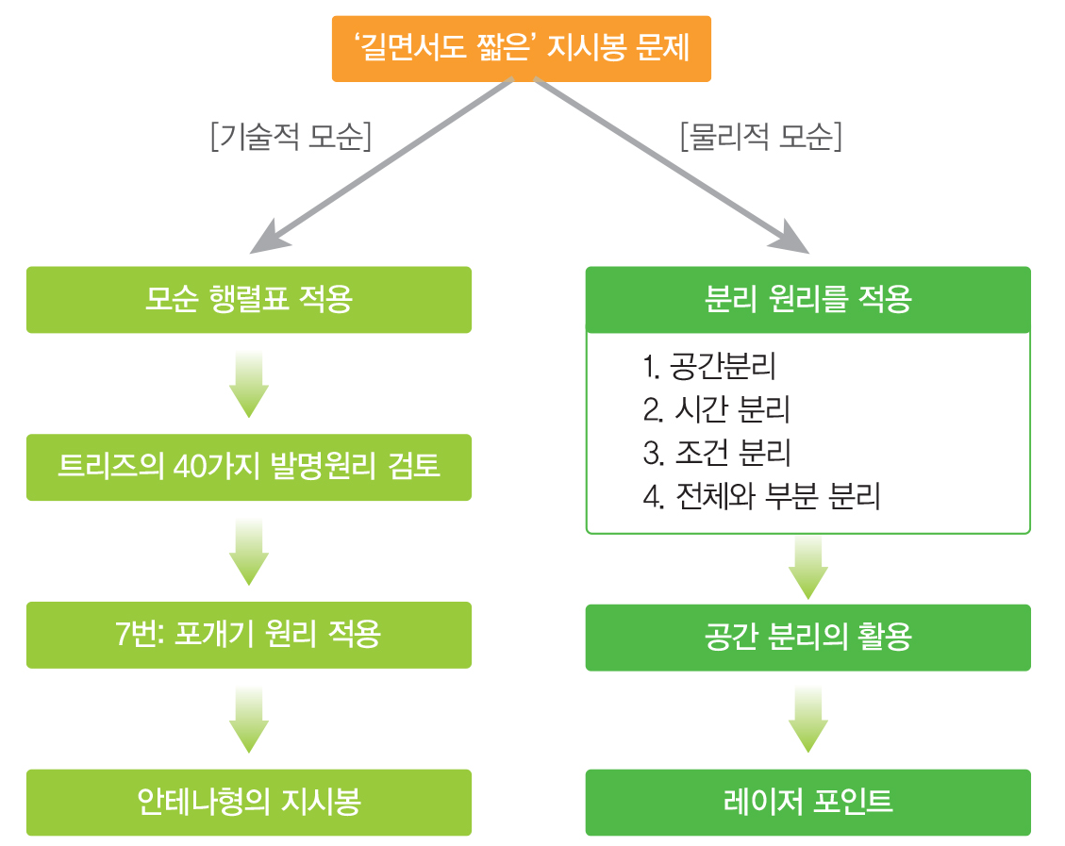
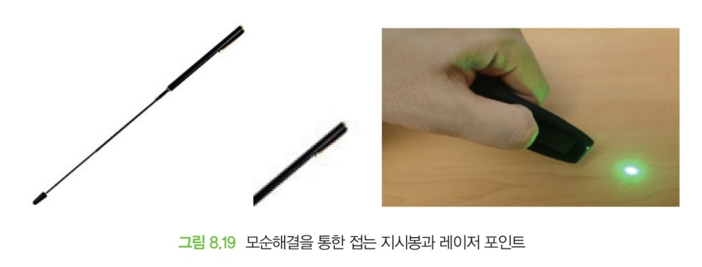

기술적 모순과 물리적 모순의 해결 방법

Slide 26
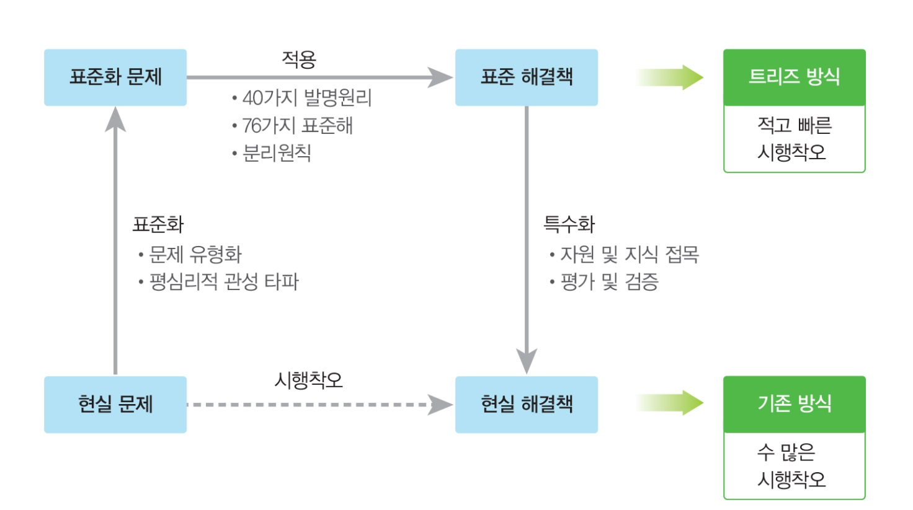
3.2 표준화를 통한 문제의 해결책 찾기
표준화를 통한 문제해결 방법
현실 문제 ⇨ 표준화 문제 ⇨ 표준 해결책 ⇨ 현실 해결책
시행착오 횟수를 줄여 빠르고 정확한 해법을 구할 수 있음

Slide 27
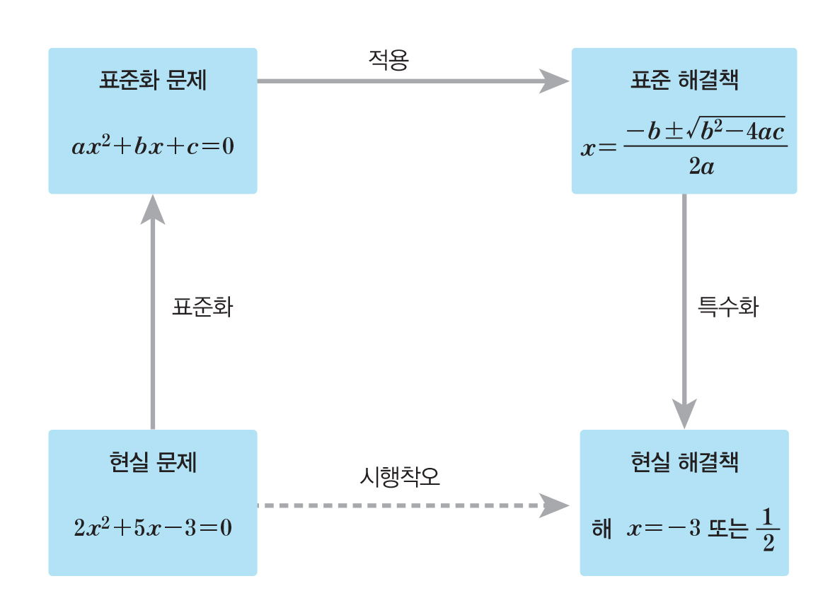
표준화를 통한 2차방정식의 풀이

Slide 28
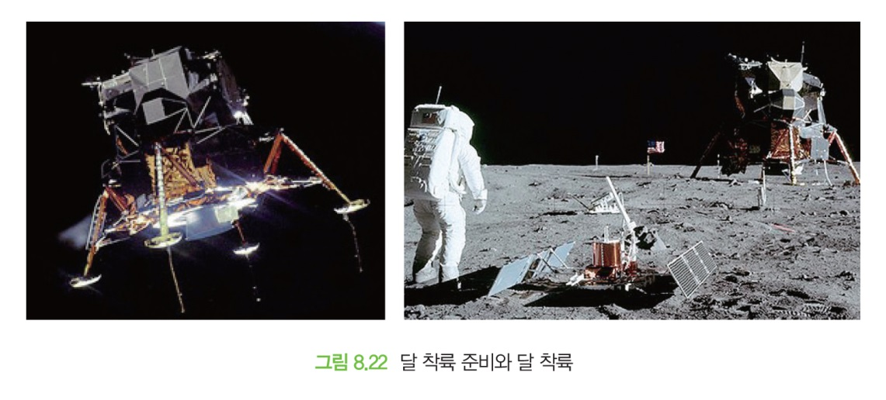
3.3 트리즈를 이용한 응용
(1) 백열전구에의 응용
달에 착륙 시 표면 상태 관찰을 위해 수많은 백열전구 필요
미국 항공우주국은 충격에 강한 유리와 전구를 얻기 위해 노력
구소련 과학자는 트리즈 기법을 이용해 1시간 내에 이 문제를 해결
⇨ 진공 상태이므로 전구에 유리를 씌우지 않아도 된다는 점을 발견

Slide 29
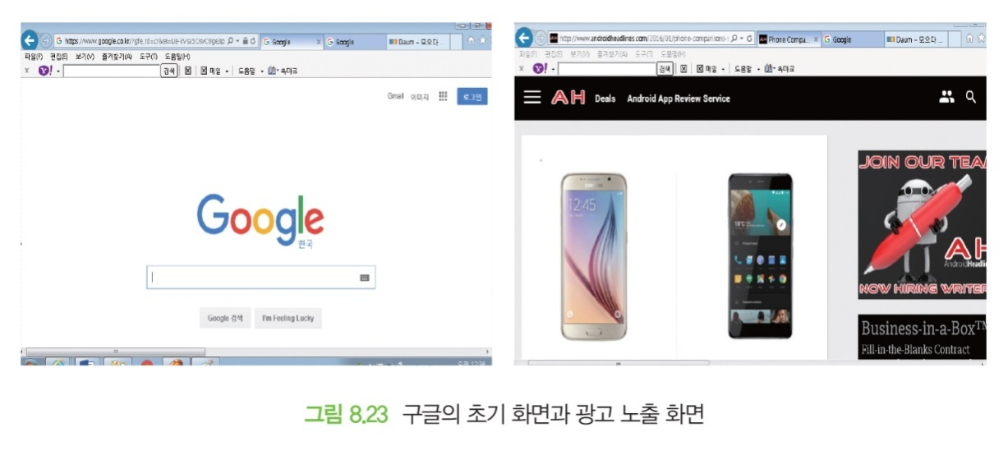
(2) 구글(Google)의 포털사이트의 광고
고객들은 포털사이트의 배너 광고를 원하지 않지만, 운영하는
회사는 이윤 확보를 위해 배너 광고가 필요
구글은 포털 화면을 배너 광고 없이 간단하게 만들었음
검색한 정보화면으로 들어갈 경우 광고를 접하게 됨
트리즈는 마케팅과 경영상의 모순 해결에도 활용도가 높음

Slide 30
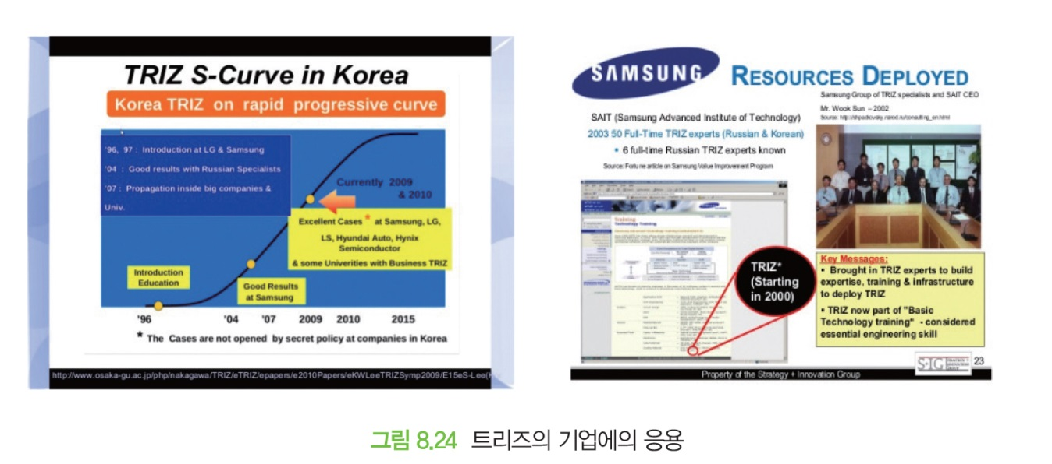
(3) 여러 기업에서의 응용
기술 개발에 트리즈 적용(포드, GM, 인텔, 3M, 코닥, BMW 등)
트리즈를 정규 교육과정으로 도입(미국의 MIT, UCLA 등)
삼성, POSCO, LG 등 트리즈 도입
일부 대학에서 창의공학설계 과목 중 트리즈 방법론을 다룸

Slide 31
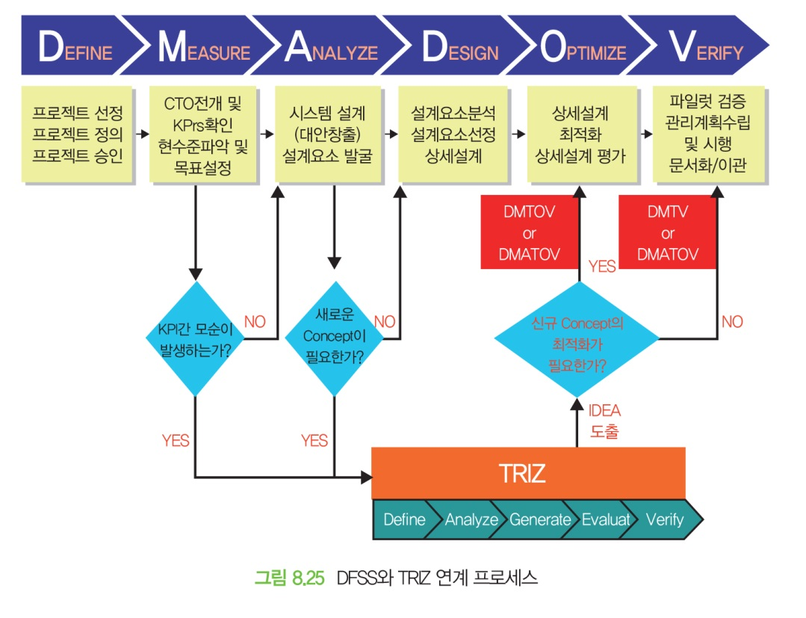
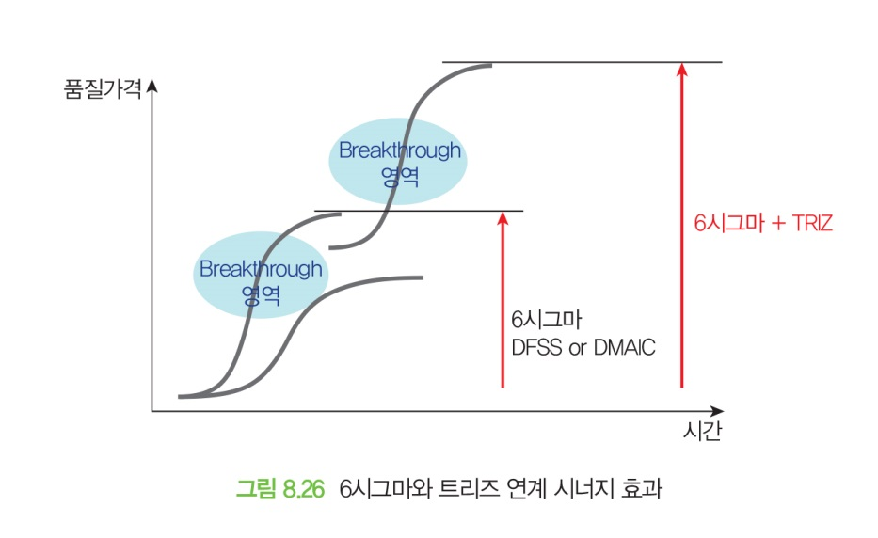
(4) 6시그마에의 응용
트리즈는 6시그마(sigma, σ)의 취약점인 ‘창의적 발상’을 보완
6시그마 최적화 로드맵에 트리즈 활용

